Slide 1
Новые издания 2024-2025
Кауфман Марианна Юрьевна

Slide 2













УЧЕБНИКИ

Slide 3
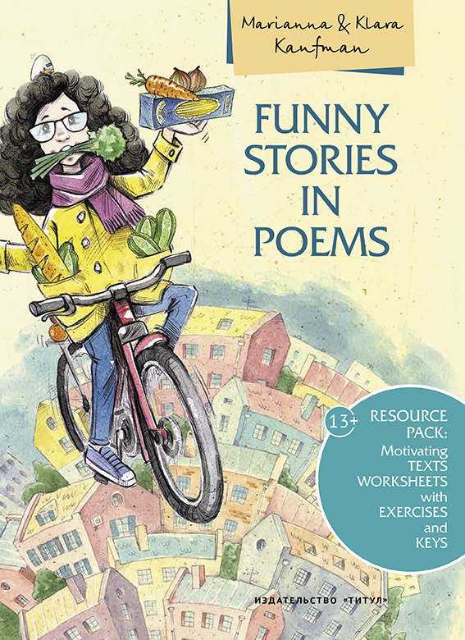




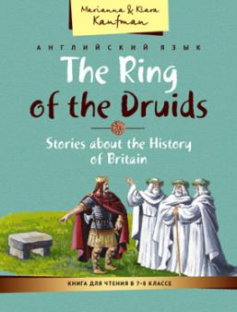
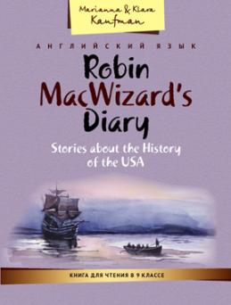





Учебные ПОСОБИЯ

Slide 4
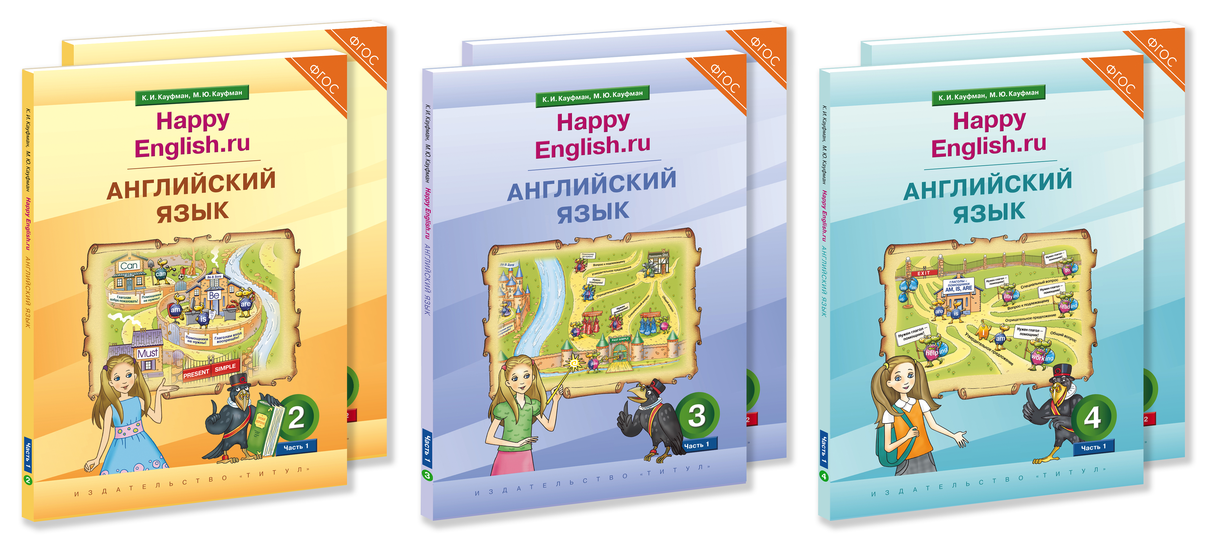

Slide 6
Название | Тема, проблема, ситуация | Грамматический материал
1 A New Boy | Взаимоотношения в школе, учеба. | Present simple
2 The Collector | Мои увлечения. | Present simple
3 Mia and her Pet | Мой питомец, домашние обязанности. | Present simple
4 City Life | Жизнь в городе и в деревне. | Present simple
5 Two Boxes | Здоровый образ жизни, домашние животные. | Present simple
6 Uncle Mike | Хобби, профессии, члены семьи. | Present simple
7 A Night Visitor | Мой питомец, взаимоотношения в семье. | Present simple
8 Little Again | Обязанности по дому. | Present simple
9 The Postman | Жизнь в городе и в деревне, профессии. | Present simple
10 The Ice cream Tower | Члены семьи, любимая еда, цвета. | Present simple
11 Sam and Sid | Предметы одежды. | Present simple
12 A Teddy Bear | Любимая игрушка. | Present simple
13 A Football Player | Хобби, взаимоотношения с друзьями. | Present simple

Slide 7
сборник написан известными авторами школьных учебников и пособий М. Ю. Кауфман и К. И. Кауфман и основан на новаторском структурно-визуальном подходе к обучению чтению, который учитывает особенности восприятия и обработки информации современными младшими школьниками.
Сборник A new boy / Новенький
продолжает серию сборников Short stories – Big steps / Короткие рассказы – Большие шаги для начальной школы
Наряду с содержанием, рассказы представляют образовательную и методическую ценность.
В каждом рассказе отрабатывает и закрепляются определенные грамматические конструкции и лексические единицы, которые соответствуют требованиям к содержанию обучения Федеральной образовательной программы начального общего образования (ФОП НОО) для 2 класса.
Информация изложенная в рассказах позволяют использовать её в качестве языковой и речевой опоры для формирования следующих навыков и умений
закреплять время Present Simple в языковых и речевых упражнениях
находить запрашиваемую информацию в тексте
отвечать на вопросы
устанавливать логическую последовательность основных событий текста

Slide 8
учиться составлять собственные монологические высказывания в рамках предложенной ситуации
Лексический материал подобран с учетом возрастных особенностей и тематически связан с повседневной жизнью детей, что повышает мотивацию к чтению и облегчает понимание содержания.
Аудиоприложение и последующие задания способствуют формированию навыка выборочно понимать необходимую информацию в воспринимаемом на слух тексте.
Англо- русский словарь с лексикой, используемой в рассказах, также включен в аудиоприложение.
Рассказы можно использовать на уроках в начальной и основной школе, в случаях, когда появляется необходимость активизировать изучаемый грамматический и лексический материал в коммуникативных ситуациях.
Рассказы также можно использовать во внеурочной деятельности и в качестве домашнего чтения летом .

Slide 9
Ключевые методические принципы:
Разделение текста на смысловые фрагменты
Текст разделен на смысловые пронумерованные
фрагменты , что соответствует естественному ритму восприятия текста начинающим читателем. Такая организация текста снижает когнитивную нагрузку и позволяет ребенку сосредоточиться на смысловом фрагменте текста.
Выделение слов с логическим ударением
Слова, несущие основную смысловую нагрузку, выделены жирным шрифтом. Этот прием основан на исследованиях в области детского восприятия и помогает формировать правильный интонационный рисунок речи, а также акцентирует внимание на ключевых понятиях текста.
Визуализация знаков препинания
Знаки препинания также выделены жирным шрифтом. , что способствует формированию пунктуационной грамотности на интуитивном уровне. Ребенок учится воспринимать пунктуацию как естественный элемент письменной речи, отражающий ее ритм и интонацию.

Slide 10
Педагогическая ценность:
Методика. предлагаемая в сборнике, способствует формированию навыка осознанного чтения, когда ребенок воспринимает не только отдельные слова, но и синтаксические конструкции
Облегчается процесс перехода от слогового чтения к чтению целыми словами и предложениями
Развивается метакогнитивное восприятие текста — понимание его структуры и организации
Формируется естественная интонационная выразительность при чтении вслух
Закрепляются грамматические конструкции и лексические единицы ФОП НОО для 2 класса в коммуникативном контексте
Развиваются навыки пересказа на основе прочитанного материала

Slide 11
Особенности использования сборника в онлайн-формате:
Структура данного пособия оптимально адаптирована для дистанционного обучения и цифровой образовательной среды:
Удобная навигация по тексту: деление текста на короткие пронумерованные фрагменты позволяет педагогу точно указать ученику нужный фрагмент текста.
Эффективная работа с демонстрацией экрана: При совместном просмотре текста в режиме видеоконференции визуальные акценты (выделенные слова и знаки препинания) хорошо различимы на экране
Возможность поэтапной работы: Структура текста позволяет легко дозировать нагрузку при онлайн-занятиях
Интеграция с цифровыми инструментами: Текст легко адаптируется для использования с электронными указками, виртуальными маркерами и другими инструментами интерактивных досок
Поддержка асинхронного обучения: Родители могут получать четкие инструкции по работе с конкретными фрагментами текста для самостоятельных занятий с ребенком
Организация групповой работы: Короткие фабульные рассказы удобны для организации онлайн-обсуждений и групповых пересказов в дистанционном формате
Предлагаемая авторами методика прошла апробацию как в традиционном формате обучения, так и в условиях дистанционного обучения, показав высокую эффективность в обоих случаях. Особую ценность она представляет для организации смешанного обучения, когда часть работы с текстом проводится очно, а часть — в онлайн-формате.

Slide 12
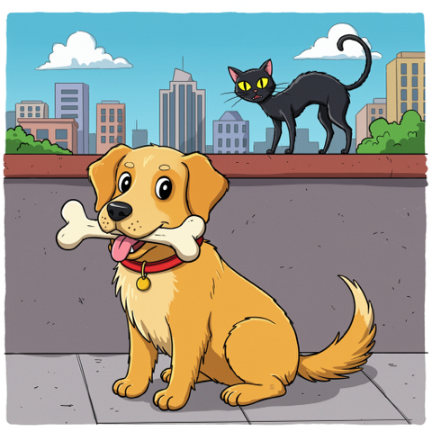

Slide 13
A Cat and a Dog
1 The sun is hot. A fat dog is in the street. It is a happy dog.
2 The dog is with a bone. It is a big, good bone. The dog is very happy with the bone.
3 A black cat is on the roof. It is a thin cat. The cat is hungry. It is a very very hungry cat. The cat sees the dog. It sees the bone.

Slide 14
4 The cat wants the bone. It jumps down. The dog is there. The cat is with the dog. The cat takes the stick!
5 The dog is sad. It is not a happy dog now.
6 The cat is with the stick. The cat runs. The dog runs, too.
7 The cat is up a tree. The dog is at the tree.
8 The cat is with the bone. Oh, the bone is so yummy.
9 The dog is sad. A big raven sees the cat with the bone. ”Croak, Croak!”

Slide 15
10 The cat drops the bone. The bone is down. The dog is happy again. The dog runs home.
3 Ответь на вопросы.
Is the dog fat?
Is the cat black?
Is the cat hungry?
What does the dog have?
Who takes the bone?
Where does the cat go?
Is the dog sad?
What bird comes?
Does the bone fall down?
Is the dog happy ?

Slide 16
4 Поставь слова в скобках в правильной форме
The sun (be) _____ hot. A fat dog (be) _____ in the street. It (be) _____ a happy dog. The dog (be) _____ with a bone. It (be) _____ a big, good bone. The dog (be) _____ very happy with the bone. A black cat (be) _____ on the roof. It (be) _____ a thin cat. The cat (be) _____ hungry. It (be) _____ very very hungry. The cat (see) _____ the dog. It (see) _____ the bone. The cat (want) _____ the bone. It (jump) _____

Slide 19


